Slide 1
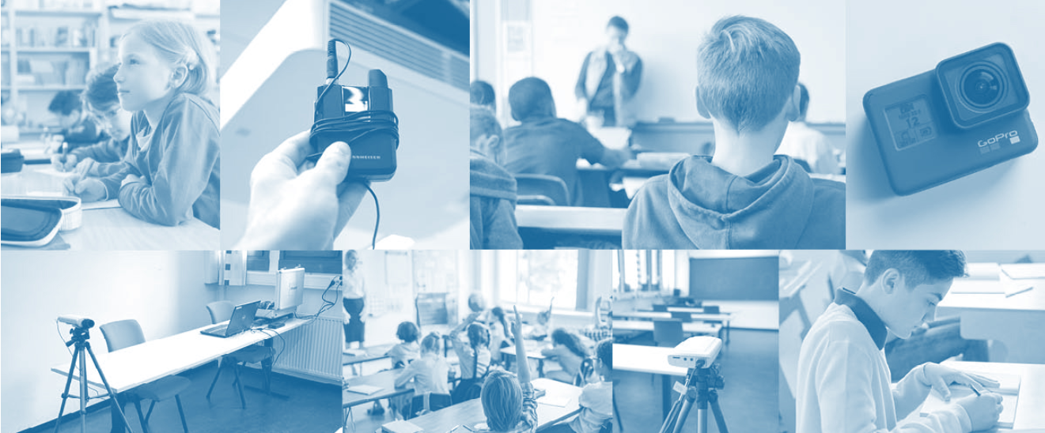
SAMTYKKEARKIVET @TlvLab
Kirsti Klette og Jonas Ulleland
https://www-int.uv.uio.no/ils/om/organisasjon/tlvlab/samtykkearkiv/

Slide 2
Bakgrunn og ambisjon
Grunnlag for deling, bruk og gjenbruk av personidentifiserende data regulert via samtykke
Prinsippet om full informasjon
Prinsippet om frivillighet – retten til å trekke seg
Samtykker er utfordrende
De må skreddersys til prosjektet – men åpne for videre bruk?
De må møte krav om personvern/ lovlig hjemmel
De må ta hensyn til eksterne krav (funding, UiO, Norske lover ol)
De må være forståelige for forskningsdeltagerne
Åpne for gradert/flervalgssamtykke

Slide 3
Dette er bakgrunnen for Samtykke arkivet – der vi har samlet sammen mange og ulike eksempler på samtykket ( jf deling av data) – fra høyst ulike fag og disipliner
Samtykkearkivet gir oversikt over ulike og høyst forskjellige samtykker som er tagget opp så de blir søkbare og lett tilgjengelige
Tanken er at arkivet enkelt skal kunne oppdateres (nye samtykker legges inn løpende)
Lokalisert under TLV lab, se https://www.uv.uio.no/ils/om/organisasjon/tlvlab/samtykkearkiv

Slide 4
Interessante eksempler
Interessante eksempler
NORTRAS:
Ambisjonen er å få et nyansert bilde av terapiopplæringen og det psykoterapeutiske arbeidet fra start til mål, innenfor ulike faglige terapitradisjoner
Gruppesamtykke, alle i gruppa må samtykke (elektronisk samtykke)
Flervalgssamtykke unngår kontante Ja og Nei
Dynamisk samtykke, samtykket må oppdateres hvert femte år
Prosjekttid frem til 2049

Slide 5
Interessante eksempler
Interessante eksempler
MathinTheCity:
Math trails, eller mattematikksti på norsk, er et opplegg som til nå ikke har blitt så mye forsket på i Norge. Det går ut på at elever jobber med virkelighetsnære matematiske utfordringer som løses i grupper rundt omkring i nærområdet. I mitt tilfelle vil det skje i en app kalt ActionBound, som vil lede elevene rundt og presentere oppgavene. Elevene vil dermed svare i den appen
Forskningsprosjekt utendørs
Behandling av samtykker fra barn under 16 år
Forskningsprosjekt med mobil applikasjon

Slide 6
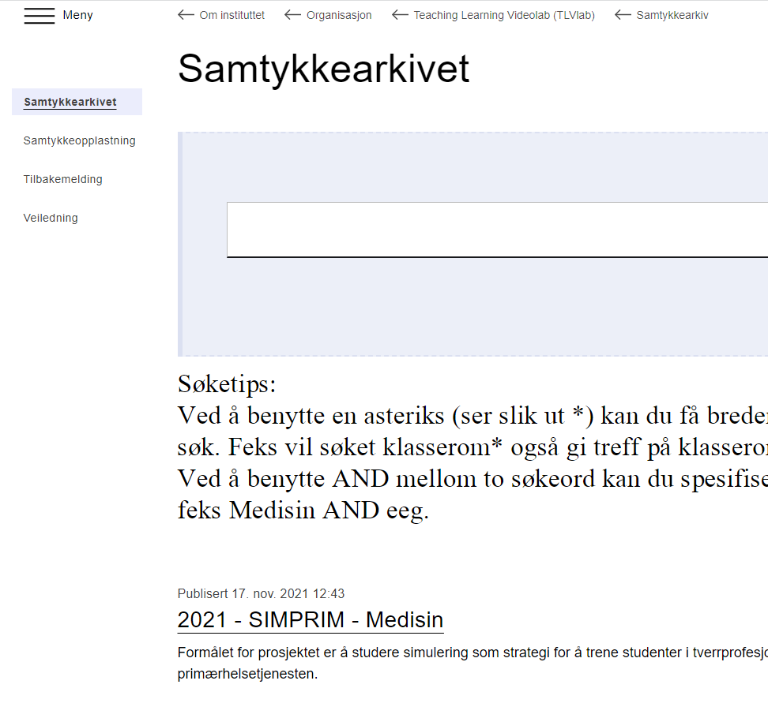
Demonstrasjon og spørsmål

Slide 7
Velkommen til samtykkeseminar 05. april – halvdagsseminar!

